Slide 1

Viết bài văn nghị luận phân tích, đánh giá một tác phẩm văn học

Slide 2
Hoạt động khởi động

Slide 3


Hoạt động khởi động
Em hãy chỉ ra một số yếu tố trong một tác phẩm truyện

Slide 4
Hoạt động khởi động
Chủ đề
Một số yếu tố trong một tác phẩm truyện
Cốt truyện
Đề tài
Sự kiện
Nhân vật
Tình huống truyện

Slide 5
Hoạt động khởi động
Điểm nhìn ...
Không gian, thời gian
Người kể chuyện

Slide 6
Hình thành kiến thức

Slide 7

I
Tìm hiểu yêu cầu của kiểu bài

Slide 8


I. Tìm hiểu yêu cầu của kiểu bài
Em hãy cho biết khi viết một bài văn nghị luận phân tích, đánh giá một tác phẩm cần phải đảm bảo những yêu cầu nào?

Slide 9
I. Tìm hiểu yêu cầu của kiểu bài
01
02
Giới thiệu được những thông tin khái quát về tác giả, tác phẩm.
Nêu được nhận xét khái quát về giá trị của tác phẩm.
Yêu cầu kiểu bài
03
04
Nêu được nét riêng về chủ đề của tác phẩm.
Phân tích được mối quan hệ gắn kết giữa chủ đề và các nhân vật trong tác phẩm

Slide 10
I. Tìm hiểu yêu cầu của kiểu bài
05
Đánh giá khái quát về thành công hay hạn chế của tác phẩm nhìn từ mối quan hệ giữa chủ đề và nhân vật.
Yêu cầu của kiểu bài
06
Phát biểu được tác động của chủ đề tác phẩm, nhân vật trong tác phẩm đối với bản thân.

Slide 11

II
Đọc và phân tích bài viết tham khảo

Slide 12
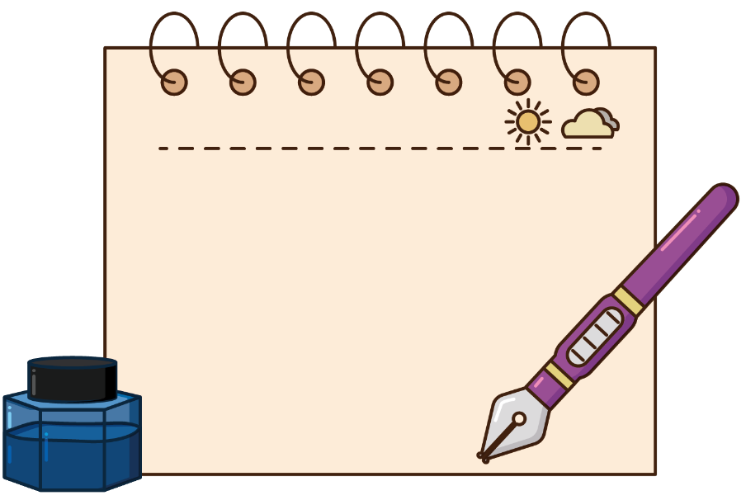

II. Đọc và phân tích bài viết tham khảo
* Phân tích bài viết tham khảo: Lại đọc “Chữ người tử tù” của Nguyễn Tuân

Slide 13


a. Câu 1
Chủ đề của Chữ người tử tù đã được tác giả bài viết khái quát qua những câu nào?

Slide 14
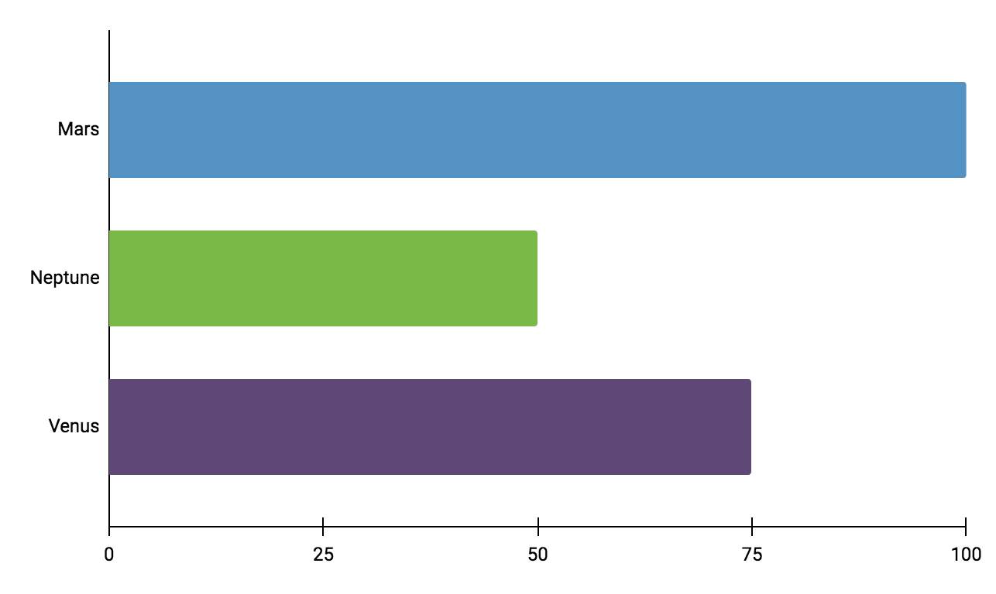
a. Câu 1
Chữ người tử tù dựng lên một thế giới tăm tối, tù ngục, trong đó, kẻ tiểu nhân, bọn độc ác bất lương làm chủ. Trên cái tăm tối ấy, hiện lên ba đốm sáng lẻ loi, cô đơn: Huấn Cao, viên quản ngục và viên thơ lại- những con người có tài và biết trọng tài, có nghĩa khí và biết trọng nghĩa khí.
Ba đốm sáng cô đơn ấy cuối cùng cũng tụ lại, tạo thành ngọn lửa ngùn ngụt rực sáng giữa chốn ngục tù – một cảnh tượng xưa nay chưa từng có.
Cái đẹp, cái tài, sự trong sạch của tâm hồn đã tập hợp họ lại giữa cái nơi xưa nay chỉ có gian ác, thô bỉ và hôi hám.

Slide 15


2. Câu 2
Để tô đậm ý tưởng của bài viết, tác giả đã chọn cách dẫn dắt như thế nào?

Slide 16
2. Câu 2
cách dẫn dắt gián tiếp vô cùng
khéo léo
01
Tác giả đã giới thiệu khái quát về thế giới nhân vật trong những tác phẩm của Nguyễn Tuân, từ đó định hướng nhìn nhận vai trò của nhân vật trong việc thể hiện chủ đề, và sau đó mới khái quát chủ đề của câu chuyện.
02
Người viết đã khẳng định sự nhìn nhận sự chi phối của chủ đề với nhân vật, và rút ra kết luận là khẳng định lại ý nghĩa của chủ đề.

Slide 17


3. Câu 3
Ý nghĩa của chủ đề và nhân vật được khẳng định như thế nào qua bài viết?

Slide 18
3. Câu 3
01
Ý nghĩa của chủ đề và nhận vật được tác giả khẳng định là vô cùng quan trọng, có mối quan hệ mật thiết với nhau tạo nên sự hấp dẫn của tác phẩm
02
“Có những cái cúi đầu làm cho con người trở nên hèn hạ, ... Đấy là cái cúi đầu trước cái tài, cái đẹp, cái thiên lương”.

Slide 19

III
Thực hành viết theo các bước

Slide 20
1. Chuẩn bị viết
Vấn đề mà em định viết là gì?

Slide 21
1. Chuẩn bị viết
Lựa chọn một truyện có chủ đề nổi bật và các nhân vật gây được ấn tượng mạnh, để lại những bài học sâu sắc về thái độ sống: tác phẩm truyện mà bạn yêu thích, gợi cho bạn nhiều hứng thú và suy ngẫm:
Truyện “Hai đứa trẻ” – Thạch Lam.

Slide 22

1. Chuẩn bị viết
Hs có thể chọn truyện khác

Slide 23

2. Tìm ý, lập dàn ý
Bước 2: Lập dàn ý
Bước 1: Tìm ý

Slide 24


Bước 1. Tìm ý
Em hãy tìm ý cho bài viết theo PHT số 1

Slide 25

Bước 1. Tìm ý
Câu hỏi | Câu trả lời
- Chủ đề của truyện là gì? Nêu nét đặc biệt của chủ đề đó.
- Các nhân vật trong truyện có đặc điểm gì nổi bật? Ngoại hình, lời nói, hành động, nội tâm của nhân vật hướng tới việc thể hiện chủ đề như thế nào?
- Nhìn từ chủ đề và nhân vật, tác phẩm có gì đặc sắc?

Slide 26


Bước 1. Tìm ý
Chủ đề của truyện là gì? Nêu nét đặc biệt của chủ đề đó.

Slide 27

Bước 1. Tìm ý
“Hai đứa trẻ” là câu chuyện về những mảnh đời tăm tối của những kiếp người bé mọn nơi phố huyện cùng với ước mơ về một tương lai tươi sáng của họ.
1
“Chừng ấy người trong bóng tối mong đợi một cái gì tươi sáng cho sự sống nghèo khổ hàng ngày của họ.”
2
Tái hiện cuộc sống mòn mỏi, quẩn quanh của con người trong bóng tối và đói nghèo, đồng thời xây dựng cảnh đợi tàu của họ như đợi chờ một “thế giới” khác.
3

Slide 28

Bước 1. Tìm ý
Câu hỏi
Các nhân vật trong truyện có đặc điểm gì nổi bật? Ngoại hình, lời nói, hành động, nội tâm của nhân vật hướng tới việc thể hiện chủ đề như thế nào?

Slide 29


Bước 1. Tìm ý
Hai đứa trẻ
01
xây dựng “chừng ấy người” trong bóng tối, quẩn quanh trong nghèo khổ và tù túng: mẹ con chị Tí, bác Siêu bán phở, gia đình bác xẩm, bà cụ Thi điên, và cả hai chị em Liên.
02
Truyện xây dựng cảnh đợi tàu với thế giới nội tâm tinh tế của hai chị em Liên để khắc sâu niềm “mong đợi một cái gì tươi sáng” ở các nhân vật.

Slide 30




Bước 1. Tìm ý
Nhìn từ chủ đề và nhân vật, tác phẩm có gì đặc sắc?

Slide 31
Bước 1. Tìm ý
01
Chủ đề, nhân vật
02
Truyện không có tình huống kịch tính, sự kiện dồn dập, mâu thuẫn gay cấn…, mà tràn đầy không khí tâm trạng.
Chủ đề của truyện ngắn “Hai đứa trẻ” được tạo nên chủ yếu từ thế giới nội tâm của nhân vật

Slide 32
Bước 2: Lập dàn ý
Phân bố các ý tìm được ở trên vào từng phần của của bài viết theo PHT số 2

Slide 33

Bước 2: Lập dàn ý
Nhiệm vụ của từng phần |  | Nội dung chi tiết
Mở bài: Giới thiệu tác giả, tác phẩm, nhân vật.
Thân bài | Khái quát chủ đề truyện
 | Phân tích từng nhân vật tiêu biểu và mối quan hệ giữa các nhân vật
 | Phân tích vai trò của nhân vật trong việc thể hiện chủ đề của truyện
 | Đánh giá chủ đề và ý nghĩa của nhân vật trong việc thể hiện chủ đề, rút ra ý nghĩa đối với cuộc sống.
Kết bài: Khẳng định ý nghĩa của việc khám phá chủ đề và nhân vật trong việc thể hiện giá trị của tác phẩm.

Slide 34
3. Viết bài
HS viết bào theo dàn ý

Slide 35


4. Chỉnh sửa, hoàn thiện
Dùng bảng kiểm để tự đánh giá bài làm của mình, sau đó dùng bảng kiểm đánh giá đồng đẳng (bạn bên cạnh)

Slide 36

4. Chỉnh sửa, hoàn thiện
Kiểm tra những ý phân tích về mối quan hệ giữa chủ đề truyện với hệ thống nhân vật, lược bớt những câu, đoạn phân tích không dẫn tới việc hiểu thấu đáo về chủ đề.
Bổ sung những phân tích cụ thể đối tránh tình trạng nêu những nhận định chung chung, thiếu chứng cứ về nhân vật.
Kiểm tra tính logic giữa các câu, đoạn; bổ sung bằng các phương tiện liên kết phù hợp.
Đọc lại bài và chỉnh sửa theo hai cấp độ: ý lớn và chi tiết. Rà soát lại xem các ý sáng rõ và mạch lạc chưa.
Rà soát, phát hiện các lỗi chính tả, lỗi về từ ngữ, ngữ pháp để chỉnh sửa.

Slide 37

Dàn ý tham khảo phân tích chủ đề và nhân vật của truyện “Hai đứa trẻ”
01
Giới thiệu khái quát về Thạch Lam
Mở bài
02
Giới thiệu chung về tác phẩm “Hai đứa trẻ”: năm sáng tác (1938)

Slide 38
Thân bài
Khái quát chủ đề của truyện
Phân tích cuộc sống nghèo khổ, mòn mỏi, tù túng của các nhân vật
Phân tích những mong đợi của nhân vật thể hiện trong cảnh đợi tàu.
“Chừng ấy người trong bóng tối mong đợi một cái gì tươi sáng cho sự sống nghèo khổ hàng ngày của họ.”
Cảnh sống nghèo khổ, tù túng
Nguyên nhân đợi tàu
Bức tranh không gian phố huyện ngập đầy bóng tối
Hình ảnh đoàn tàu trong cảm nhận của Liên và An
Ý nghĩa biểu tượng của đoàn tàu

Slide 39
Dàn ý tham khảo phân tích chủ đề và nhân vật của truyện “Hai đứa trẻ”
Kết bài
Khái quát giá trị nội dung và nghệ thuật của tác phẩm: nội dung, đặc sắc nghệ thuật
Cảm nhận chung về giá trị tác phẩm.

